Slide 1
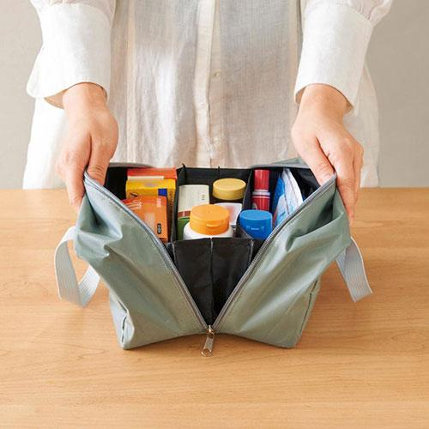
【提案書】
出し入れ楽々!ボックス型収納ポーチ
ファスナーを開けてガバっと開くことができるため中が一目瞭然で、管理も整理もしやすいボックス方収納ポーチ。ハンドル付きのため持ち運びも容易。ノベルティ用等におすすめ。
特徴
納期
納期スペース
仕様
素材 : ポリエステル・亜鉛合金・ポリプロピレン・紙
サイズ : 約18×16×13cm(持ち手の長さ約27.5cm)
包装 : ポリ袋入り
お見積
お見積りスペース

